Slide 1
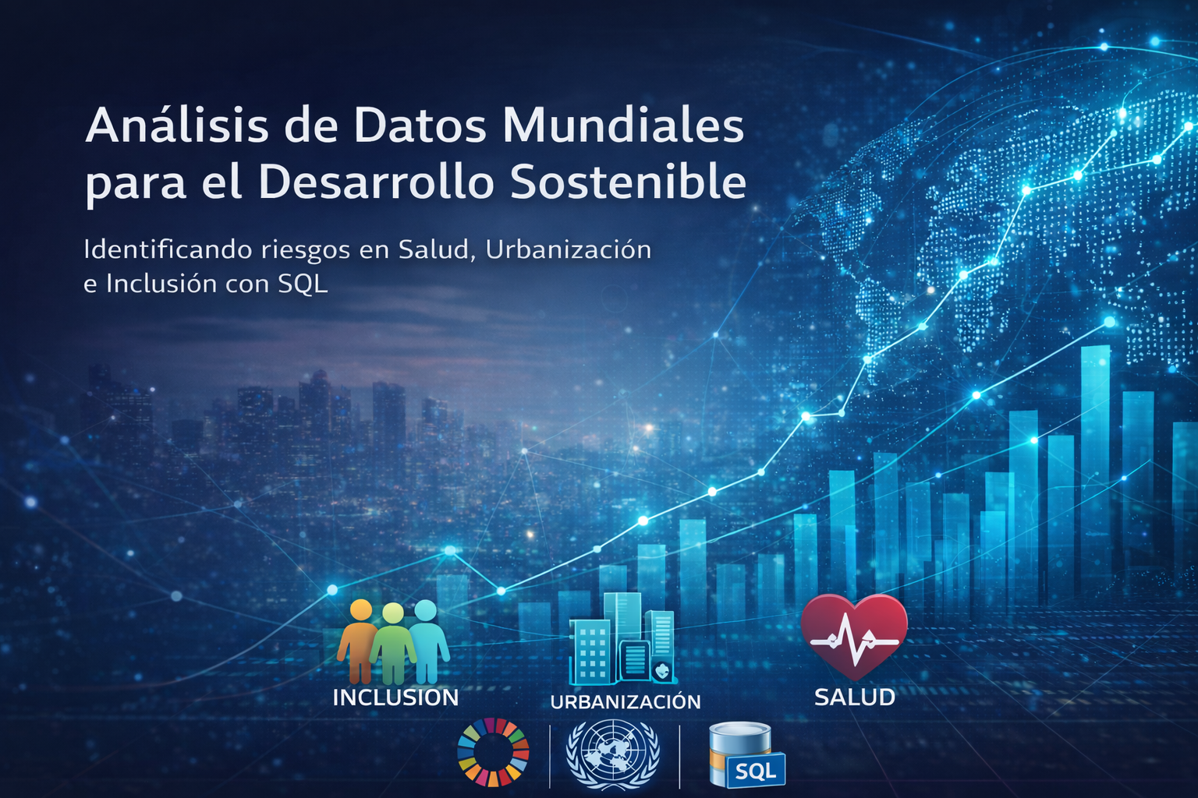
Elaborado por: Acosta Génesis

Slide 2




Identificación de Variables Críticas
SALUD
CIUDADES
INCLUSIÓN
¿Quiénes viven menos?
¿Ciudades al límite?
¿A quién no entendemos?
Países que se quedan atrás en esperanza de vida.
Países que dependen de una sola ciudad (Riesgo de colapso).
Países con tantos idiomas que la ayuda no llega a todos. No pueden entender las campañas de vacunación o trámites urbanos.

Slide 3
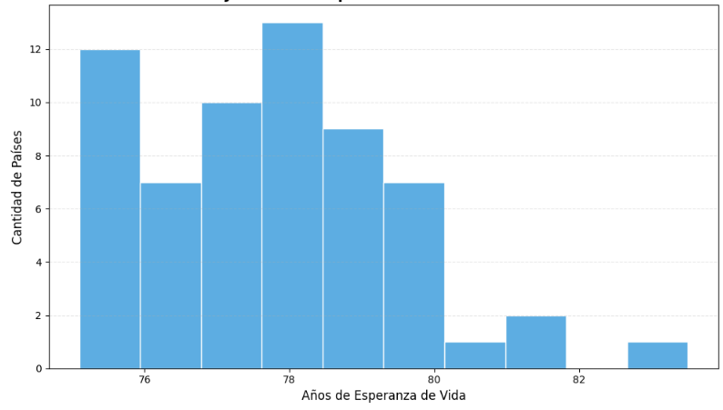
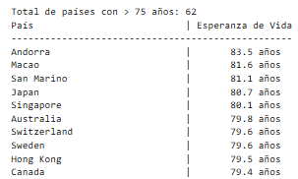
Salud - Esperanza de Vida
Países que han logrado la meta del ODS 3 con la esperanza de vida > 75 años

Slide 4
Brechas de Desigualdad en Salud(ODS 3)
¿Qué regiones tienen una esperanza de vida inferior al promedio mundial?
CONTINENE | N° PAISES AFECTADOS | ESPERANZA MEDIA DE VIDA
África | 48 | 48.93
Asia | 20 | 59.08
Oceanía | 6 | 62.68
South America | 3 | 63.53
North America | 3 | 59.97
Europe | 2 | 62.25
Existe una brecha crítica de supervivencia. Mientras muchos países superan los 75 años, la distribución muestra un grupo significativo de naciones estancadas en niveles bajos, lo que indica desigualdad en el acceso a servicios básicos de salud.

Slide 5
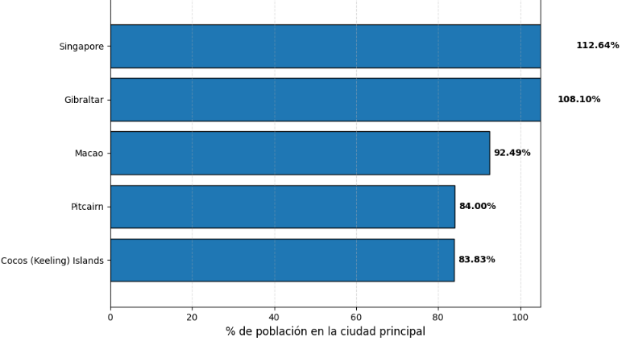
¿Qué porcentaje de la población total vive en la ciudad más grande?
Evidencia de Macrocefalia Urbana: Casos críticos donde la nación depende de un solo centro operativo

Slide 6
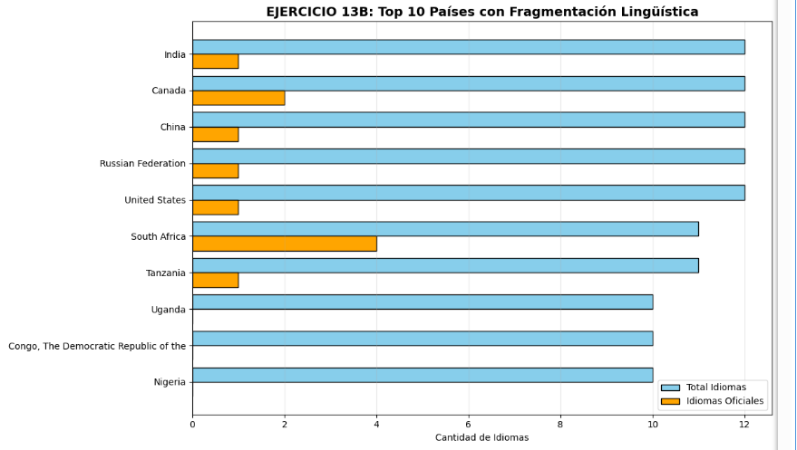
Inclusión y Lenguaje
La brecha de comunicación. En países como los analizados, existen decenas de idiomas hablados que no tienen reconocimiento oficial.
Esto genera exclusión. Si una persona solo habla un idioma no oficial, queda fuera del sistema educativo y de los servicios de salud (ODS 4 y 10).

Slide 7
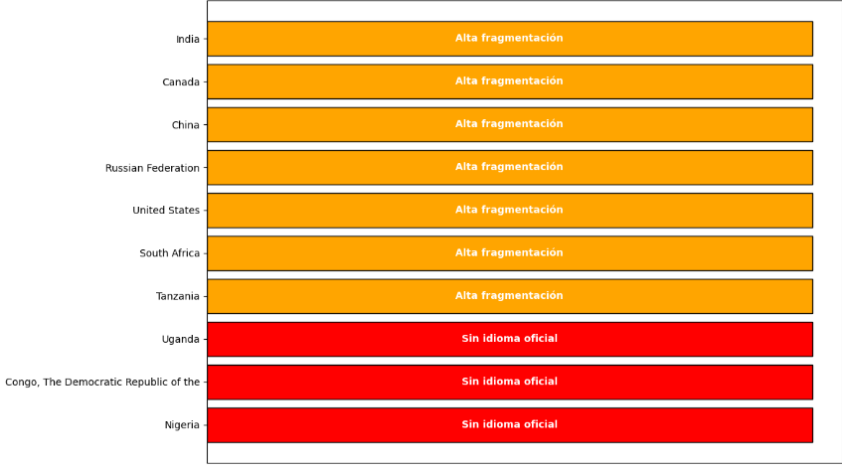
Inclusión y Lenguaje
¿Qué países tienen mayor riesgo de exclusión por su diversidad?
Las barras rojas identifican países sin ningún idioma oficial registrado a pesar de su alta población. Las naranjas muestran una fragmentación extrema (más de 5 idiomas principales). Estos países requieren que cualquier intervención internacional sea multilingüe para ser efectiva.

Slide 8
Conclusiones del Análisis Global
Brecha de Bienestar (ODS 3): Mientras un grupo sólido de naciones supera los 79 años de esperanza de vida (identificados en nuestro análisis de éxito), la persistencia de regiones por debajo del promedio mundial evidencia una desigualdad crítica en el acceso a salud y nutrición.
Vulnerabilidad por Centralización (ODS 11): Países con más del 50% de su población concentrada en una sola "megaciudad" (como Singapur) enfrenta un riesgo elevado. La dependencia de una única infraestructura urbana los hace vulnerables ante crisis climáticas o sanitarias.
El Reto de la Diversidad: La fragmentación lingüística no es solo un dato cultural; es una barrera de inclusión. Los países con alta población y múltiples idiomas sin oficializar tienen mayores dificultades para garantizar educación y servicios públicos equitativos.

Slide 9
Recomendaciones Estratégicas para el Desarrollo
Copiar los modelos de éxito: Analizar qué están haciendo bien los países con alta esperanza de vida para tratar de aplicar esas mismas soluciones en los países que están por debajo del promedio.
Repartir la población: Incentivar que la gente viva y trabaje en otras ciudades más pequeñas, para que el país no dependa de una sola "megaciudad".
Comunicación para todos: En países con muchos idiomas, los programas de ayuda (como los de la ONU) deben entregarse en las lenguas locales de la gente, no solo en un idioma oficial, para que nadie se quede fuera.
Datos Actualizados: Es fundamental seguir actualizando nuestras bases de datos (como hicimos con el cambio de población de China) para que los líderes tomen decisiones basadas en la realidad actual y no en datos viejos.

Slide 10
¡Gracias!
Elaborado por: Acosta Génesis

